Slide 1




USBFuzz: A Framework for Fuzzing USB Drivers by Device Emulation
2020 29th USENIX Security Symposium
汇报：芦笑瑜
时间：22.03.05

Slide 2


Author Team
Motivation
CONTENTS
Key Idea
Implementation
Evaluation
Inspiration

Slide 3

Author Team

Slide 4

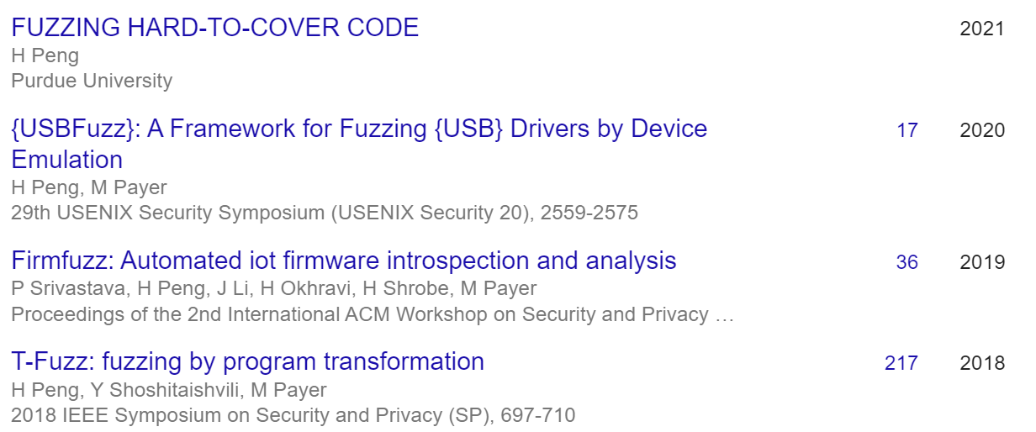
Author Team
Hui Peng
Purdue University
PhD
研究方向：系统安全 模糊测试 程序分析
Notes:
MS in Information Assurance, Northeastern University
MS in Management and Telecommunication Networks, University of the Armed Forces
BS in Electrical Engineering, Army Polytechnic School
东北大学信息保障硕士
武装部队大学管理和电信网络硕士
陆军理工学院电气工程学士学位

Slide 5

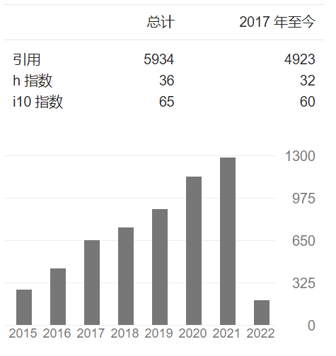
Author Team
Mathias Payer
EPFL，Purdue University
Assistant professor
研究方向：系统安全 程序安全
2012在苏黎世联邦理工博士毕业
2012-2014在加利福尼亚伯克利分校 读博士后
2014-2018年在普渡大学担任助理教授
2018-now在洛桑联邦理工担任助理教授，2021年获得终身职位
先后创建了两支CTF战队：
2014 Purdue b01lers
2018 EPFL polygI0ts
Notes:
洛桑联邦理工
2012在苏黎世联邦理工博士毕业
2012-2014在加利福尼亚伯克利分校 读博士后
2014-2018年在普渡大学担任助理教授
2018至今在洛桑联邦理工担任助理教授，2021年获得终身职位

Slide 6
Motivation

Slide 7
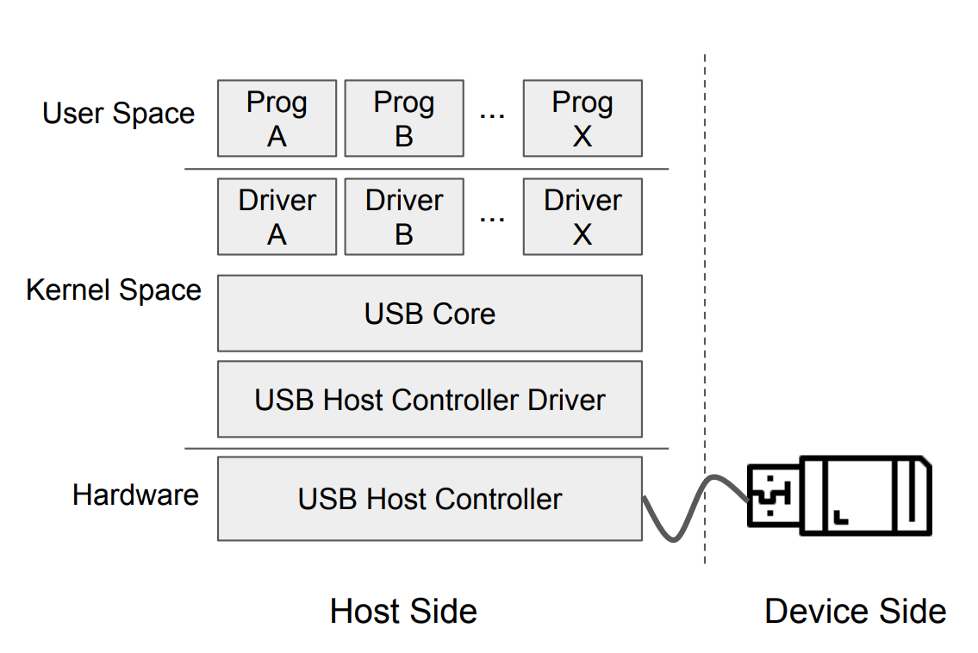
Motivation
USB框架
Function Routine：
USB驱动初始化后，会依据用户层应用程序的需求，与其他子系统进行交互（声音、网络、存储等）。当设备拔出后，还会注销驱动
通用串行总线（Universal Serial Bus USB）是一种将外围设备与主机相连的接口。
其框架可分为两端：
Host Side 和 Device Side
Host Side 是一个层次结构。
Probe Routine：
当USB设备插入主机时，USB Core会向设备发送请求，读取其device descriptors and configuration descriptors，从而决定选取那个具体的设备驱动与其交互。

Slide 8
Motivation
针对USB的攻击
（一）利用系统和驱动对设备的默认信任的攻击
BadUSB、USB Rubber Ducky、USB Driveby
（二）电子攻击
利用USB的电源总线，对主机发送高电压造成物理破坏
（三）针对软件漏洞的攻击
利用USB设备驱动的漏洞进行攻击，由于驱动在特权模式下运行，可能导致严重的后果。
Notes:
Microchip Semiconductors 的2019年3月的产品清单
Github上用microcontroller IOT DMA这些关键词搜关于 ARM Cortex-M 架构的嵌入式系统固件 的1000个仓库
92%包含DMA驱动的头文件或源文件
其中350个仓库是成功编译的，其中88个（25.1%）的固件确实使用了DMA

Slide 9
Motivation
解决什么问题?
设计并实现针对USB驱动的可扩展的模糊测试框架。
为什么解决?
一、USB安全问题十分重要
USB凭借其高带宽、即插即用和电源供给等特性，获得了广泛的应用并且USB驱动直接在内核或高优先级进程中运行
二、USB安全形势严峻
USB驱动在开发时，默认信任设备，并且缺少充分的安全测试。
可编程USB设备促进了恶意USB设备的泛滥。
WirelessUSB、USPIP和USBRedir等技术，还使得USB设备可以实现远程连接和访问，进一步增大了USB驱动的攻击面。
三、USB驱动的防护机制效果有限，部署复杂，可扩展性差。
例如，基于包过滤的防御机制（LBM）只能对已知的攻击进行有效防护，无法抵御未知攻击。

Slide 10
Motivation
为什么困难?
对USB设备驱动进行模糊测试，需要通过设备向驱动输入随机输入样例。
一、 利用专门的可编程设备（umap2）
缺点：昂贵、不可扩展、难以实现自动化模糊测试（不断插拔），无法获取测试覆盖信息
二、 修改内核注入数据
（syzkaller的扩展usb-fuzzer，利用software host controller将随机输入插入到USB驱动的栈中；PeriScope则通过修改MDA和MMIO接口来插入随机数据）
缺点：不可扩展；需要对操作系统有很深的理解；部分代码无法覆盖。
共同缺陷：
只能覆盖测试Probe routine，无法覆盖Function routine

Slide 11
Key Idea

Slide 12
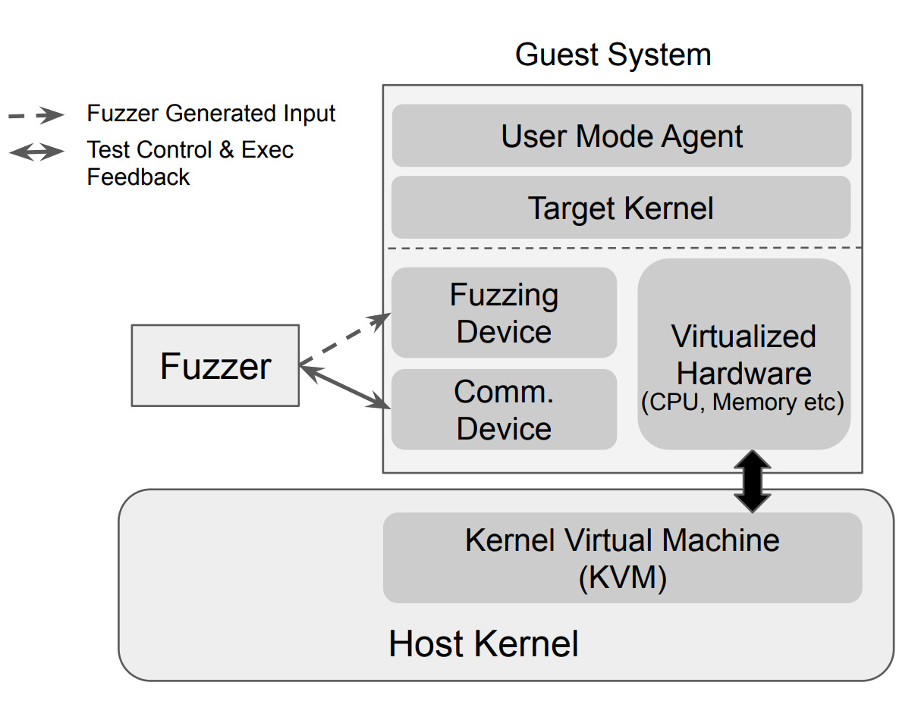
Key Idea
通过软件模拟外设，来实现USB驱动的模糊测试
Guest Sys：目标系统的虚拟机
Fuzzing Device：目标USB虚拟设备
User Mode Agent：目标系统中的后台程序，用来监控模糊测试或者调用驱动的Function routine
Comm Device：Fuzzer与User Mode Agent 沟通的桥梁。
Notes:
Fuzzer通过将虚拟USB设备，插入到虚拟机中，开启每一轮Fuzz迭代。
Fuzzing Device插入后，设备驱动便会开始与虚拟设备交互，Fuzzing Device将Fuzzer提供的输入，作为驱动请求的响应返回。
User Mode Agent 会监控模糊测试状态，并通过Comm Device通知Fuzzer，本轮测试的结果。
Fuzzer 通过将虚拟USB设备拔出，结束一轮测试。

Slide 13
Implementation

Slide 14
Implementation
Guest System
虚拟机借助QEMU来构建
Fuzzing Device
在QEMU框架中，添加了虚拟外设。
在QEMU框架下，所有OS对外设读写操作都会被截获，并分派到对应的虚拟外设回调函数中。
Fuzzing Device本质上就是注册了一个虚拟USB设备的回调函数（响应Read操作），会将Fuzzer生成随机输入（文件形式）作为返回值，返回给USB设备驱动。
对于device descriptors和configuration descriptors的响应，有两种不同处理方式，分别对应两种Fuzz模式：
Broad fuzzing ---- Focused fuzzing

Slide 15
Implementation
Fuzzer
对AFL进行修改，使其能够与QEMU进行交互：
通过两个pipe与虚拟机进行交互：Control Pipe和Status Pipe
QEMU端也相应地添加了两个callback：
1）当收到Fuzzer的Control Pipe发来的信息时，便将Fuzzing Device插入虚拟机(本质是向Hypervisor注册回调函数)
2)当Fuzzer通过Status Pipe获得了本轮Fuzz的结果后，便将Fuzzing Device拔出，结束一轮的Fuzz
Communication Device
利用QEMU的IVSHMEM Device(Inter-VM shared memory)
可以将AFL中的一段共享内存映射到IVSHMEM中的一段内存

Slide 16
Implementation
User Mode Agent
QEMU虚拟机中的一个用户空间后台进程，虚拟机启动后便会自动运行，通过扫描内核日志文件中的信息，来判断Fuzz是否触发漏洞或者本轮Fuzz是否结束。
对于MacOS和Windows，由于无法从内核中获取明确的USB设备插入和拔出的信息，所以采用固定的超时方式（1s和5s）
覆盖率统计
Kcov是Linux唯一支持的覆盖率统计工具，通过静态插桩来实现。但是Kcov只支持单进程的覆盖率统计，忽略了中断上下文和内核线程。作者借鉴AFL的边覆盖率统计算法，扩展了Kcov的覆盖率统计功能，从而实现了对USB驱动覆盖率统计的良好支持。
统计的覆盖率信息，会写到Fuzzer和Comm Device共享的内存区域中。
Notes:
/dev/kmsg in Linux, /dev/klog in FreeBSD
错误信息参考了syzkaller

Slide 17
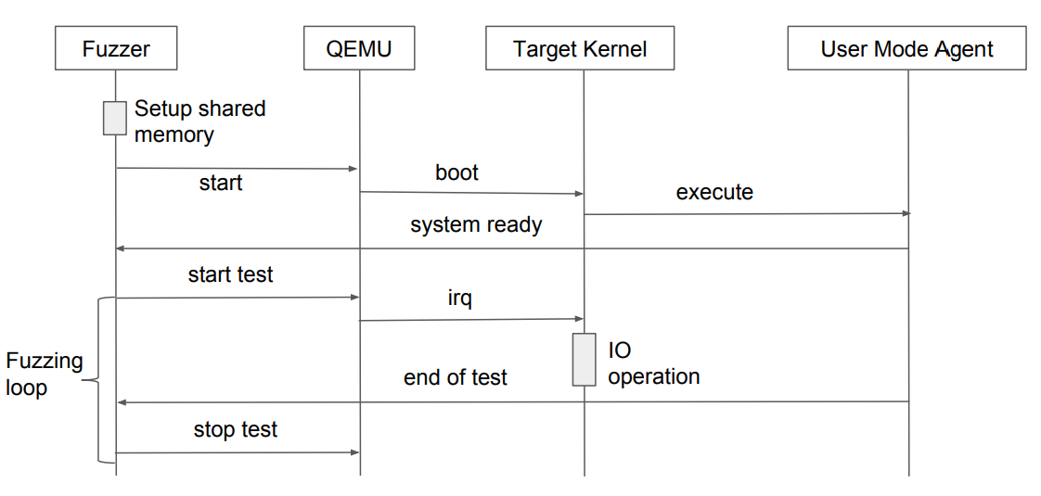
Implementation
总体流程
Notes:
/dev/kmsg in Linux, /dev/klog in FreeBSD
错误信息参考了syzkaller

Slide 18
Evaluation

Slide 19
Evaluation
Work1:
对Linux内核进行了Broad Fuzzing（coverage-guided fuzzing）
分析了其模糊测试性能和效果
Work2:
将USBFuzz与usb-fuzzer（syzkaller的一个扩展）的模糊测试效果进行比较
Work3:
证明USBFuzz的灵活性、扩展性(Flexibility)
使用USBFuzz来Fuzz不同OS中的USB驱动：FreeBSD，MacOS和Windows（Broad Fuzzing）
对一款网络摄像头的USB驱动进行Focused Fuzzing
Work4: Bug case study

Slide 20
Evaluation
实验环境:
包含4个节点的小集群
每个节点配置：Intel i7-6700K / 32G / Ubuntu16.04
目标操作系统准备:
对于FreeBSD，MacOS和Windows，直接使用了未修改的镜像，并在虚拟机中运行了一个User Mode Agent
对于Linux：
1）使用adapted kcov进行驱动代码进行插桩
2）将所有USB驱动配置为Built-in
3）使能kernel address sanitizer(KASAN),增强漏洞的检测能力
种子准备：
创建了一个USB设备descriptor集作为seeds

Slide 21
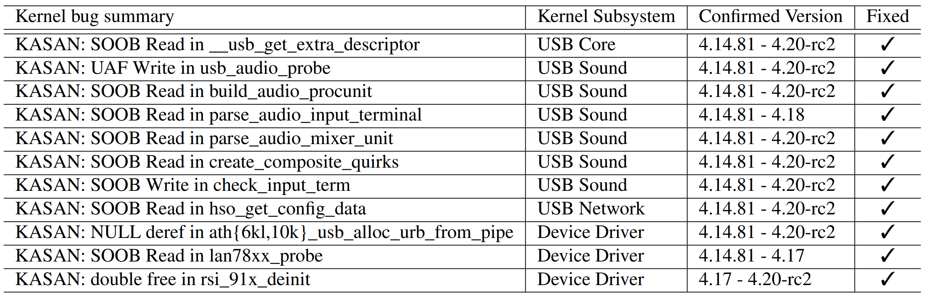
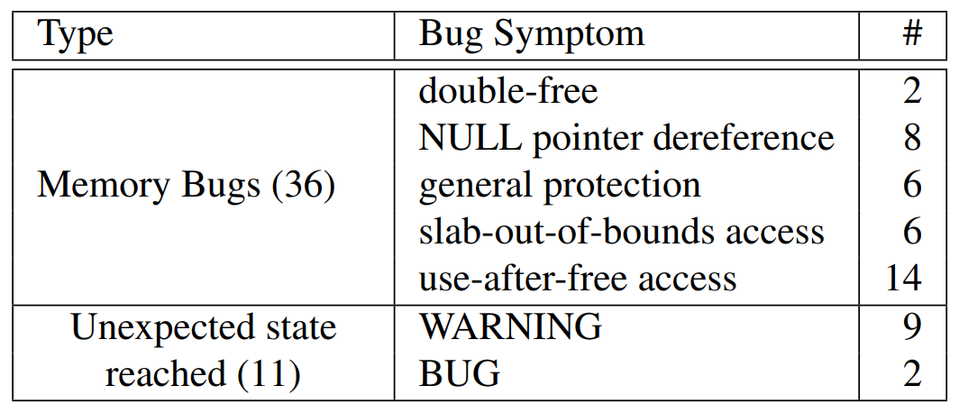
Evaluation
Exp1:
实验对象：
9 recent versions of the Linux kernel: v4.14.81, v4.15,v4.16, v4.17, v4.18.19, v4.19, v4.19.1, v4.19.2, and v4.20-rc2
实验方法：
每个版本用集群跑了大概
4周，达到280万轮迭代。
实验结果：
16个 0day MB
11个 非预期状态
Notes:
Memory bugs detected by KASAN are serious and may potentially be used to launch attacks.

Slide 22
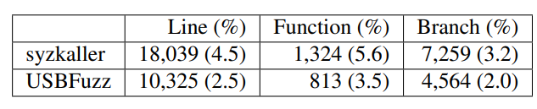
Evaluation
Exp2:
实验对象：
Linux v5.5.0
实验方法：
Syzkaller和USBFuzz 分别进行了 5次(每次持续3天)的模糊测试
实验结果：
（一）Bug Finding：
USBFuzz每次都能在第一天，找到一个bug(trigger BUG_ON statement)
Syzkaller则一共找到了3个不同的bug(trigger WARNING statement)
（二）Code Coverage：

Slide 23
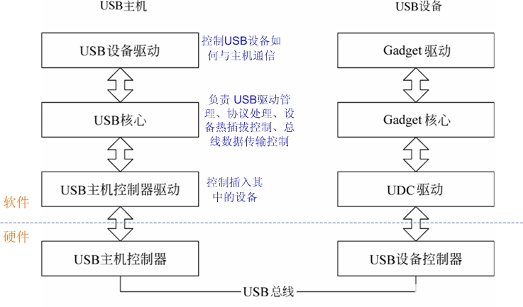
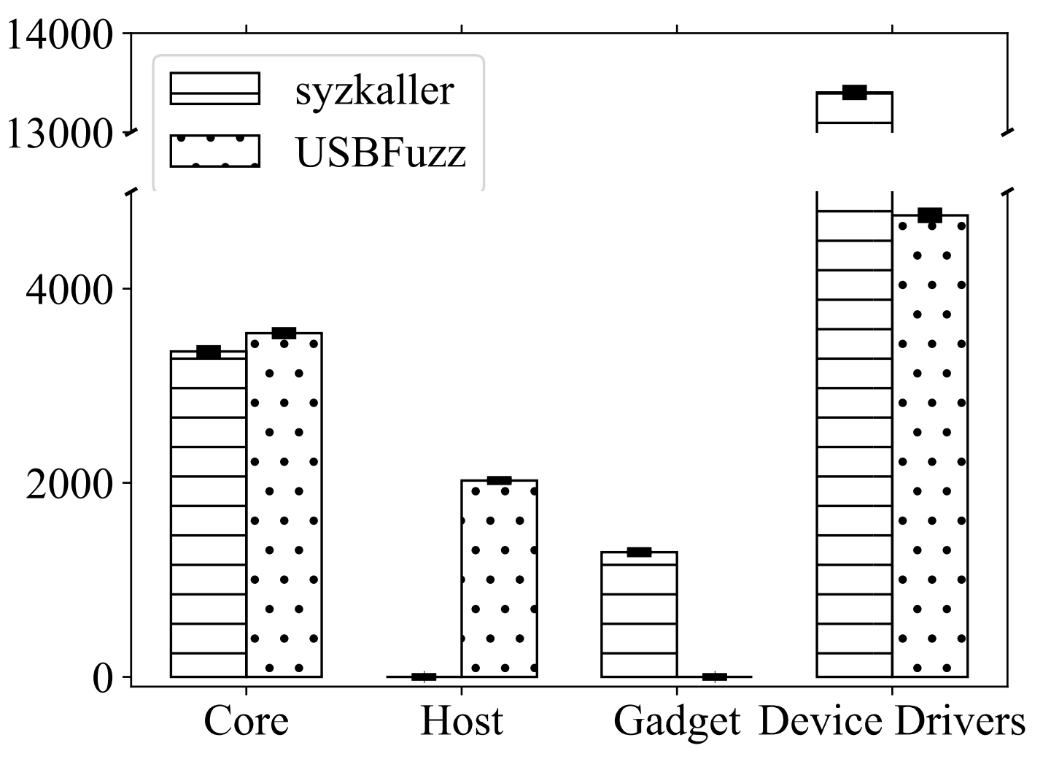
Evaluation
Exp2:
实验结果：
（二）Code Coverage：
Syzkaller总体的代码覆盖率更高，作者认为这是由于其manual effert
但两者的总体覆盖率都较低
Notes:
Gadget
Input generation engine
两者结合

Slide 24
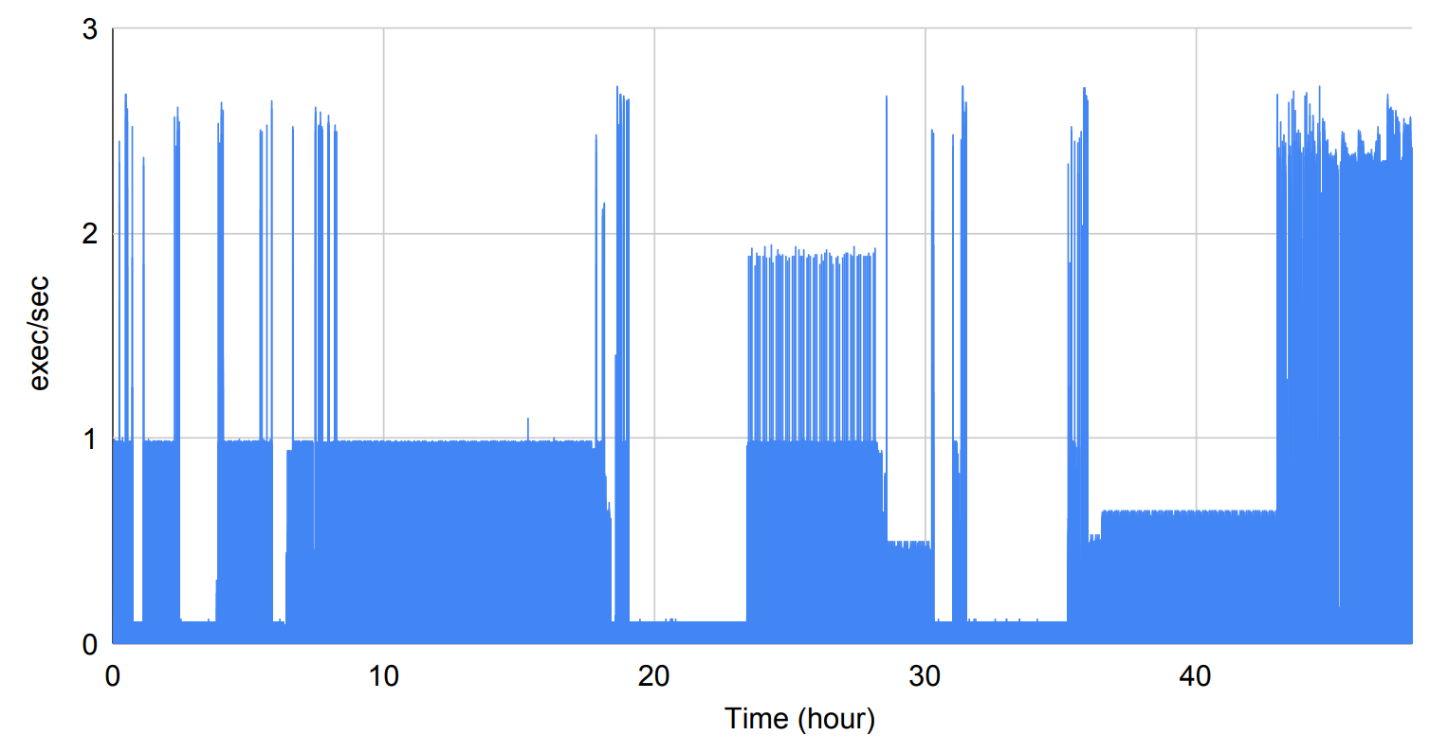
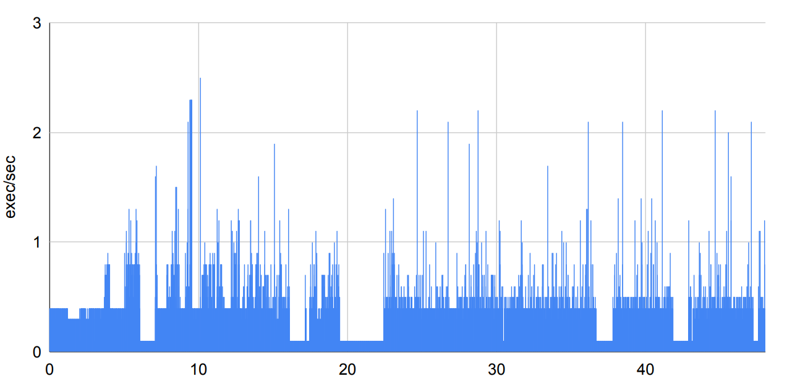
Evaluation
Exp3:
Fuzzing Throughput：
USBFuzz 0.1-2.6 exec/sec
Syzkaller 0.1-2.5 exec/sec
Notes:
physical USB devices sphysical USB devices shows that it takes more than 4 seconds to fully recognize a USB flash drive on a physical machinehows that it takes more than 4 seconds to fully recognize a USB flash drive on a physical machine

Slide 25
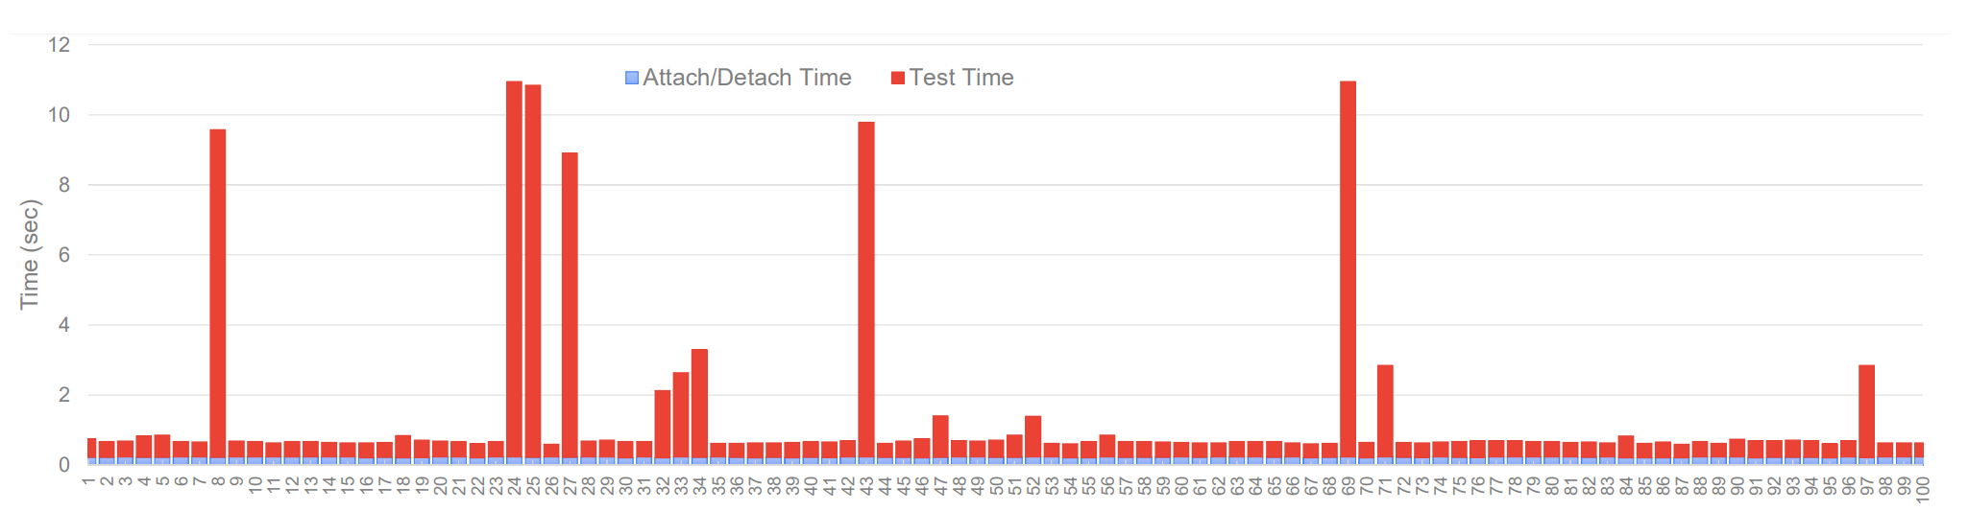
Evaluation
Exp3:
测试时间分布：
一轮模糊测试分为三部分：插入虚拟设备—测试—拔出虚拟设备
深入分析后，发现插入/拔出时间稳定在0.22s（对于短测试来说，占到了50%）
测试时间则波动较大0.2-10+s
Notes:
physical USB devices sphysical USB devices shows that it takes more than 4 seconds to fully recognize a USB flash drive on a physical machinehows that it takes more than 4 seconds to fully recognize a USB flash drive on a physical machine

Slide 26
Evaluation
Exp3:
测试时间：
进一步分析Test Time的影响因素：
1)测试输入的质量
2)驱动实现
Notes:
physical USB devices sphysical USB devices shows that it takes more than 4 seconds to fully recognize a USB flash drive on a physical machinehows that it takes more than 4 seconds to fully recognize a USB flash drive on a physical machine

Slide 27
Evaluation
Exp4:
USBFuzz Flexibility：
实验对象：
FreeBSD 12 (the latest release), MacOS 10.15 Catalina (the latest release) and
Windows (both version 8 and 10, with most recent security updates installed)
实验方法：
使用在Linux实验中的输入样例作为seed，进行Dumb Fuzzing
实验结果：
在模糊测试的第一天就发现了：
3个MacOS漏洞（2个导致重启、1个导致死机）
4个Windows漏洞（导致蓝屏）
在2周内，又发现了1个FreeBSD漏洞
Notes:
这几个系统，都不支持sanitizer，无法发现潜在的内存破坏漏洞，只能发现导致可观测异常的漏洞
也不支持统计覆盖率信息。

Slide 28
Evaluation
Exp4:
USBFuzz Flexibility：
实验对象：
LifeCam VX-800
实验方法：
从真实设备中提取device and configuration descriptor，然后进行Focused Fuzzing
修改User Mode Agent，使其想LifeCam请求获取照片
实验结果：
几天后，发现了XHCI驱动（USB驱动）的一个0day。
该漏洞会导致XHCI进入无限循环，并不断申请内存，直到死机。
Notes:
这几个系统，都不支持sanitizer，无法发现潜在的内存破坏漏洞，只能发现导致可观测异常的漏洞
也不支持统计覆盖率信息。

Slide 29
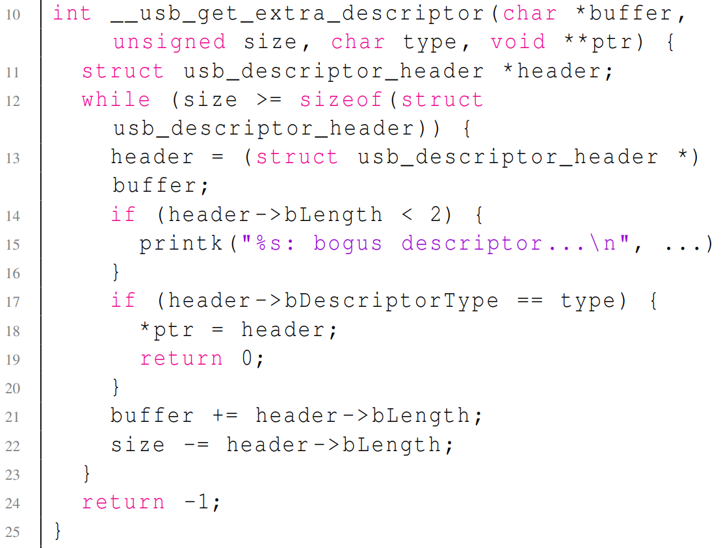
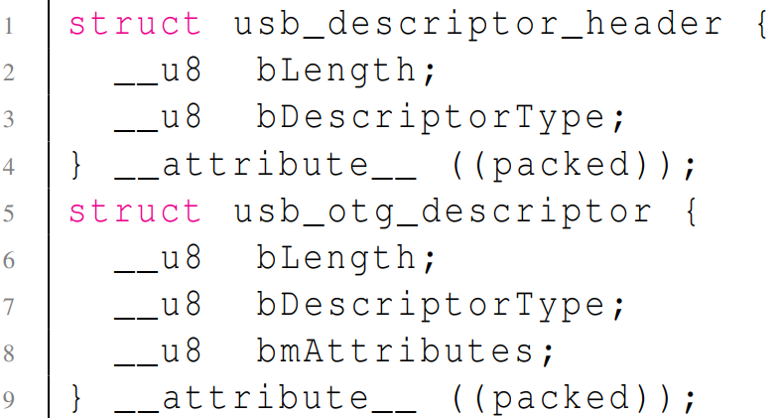
Evaluation
Exp5:
Case Study：
Notes:
USB框架，支持用户自定义的额外descriptor，但是需要遵循一定的格式：
第一个字节，表示descriptor的长度
第二个字节，表示descriptor的类型
上述代码，存在漏洞：
如果恶意设备，设计了恶意的OTG descriptor，长度标位3，但是实际只有2字节，之后就导致越界读操作。

Slide 30
Evaluation
Discussing:
Fuzzing other peripheral interfaces：
作者指出，他们的框架不仅可以用来Fuzzing USB接口，还可以简单地扩展到其他外设接口，只需要响应地修改Fuzzing Device和User Mode Agent即可。
作者以SD card接口作为实验，简单Fuzzing了72小时，没有发现新的漏洞。

Slide 31
Inspiration

Slide 32
Inspiration
本文描述Motivation的思路，值得借鉴：
USB驱动安全很重要---USB驱动安全形势严峻---USB驱动防护的方法效果不好---USB驱动漏洞挖掘的方法更好---现有的USB驱动漏洞挖掘技术存在种种缺陷…
本文Idea其实很Naïve,但经过聚焦的问题的包装，就显得很有创新性。其实，在固件模拟领域，本文的做法是很普遍的…

Slide 33

感 谢 聆 听

